Slide 1
Responsabilité sociale des organisations (RSO)

Slide 2
La RSO en quelques notions
C’est la contribution d’une organisation au développement durable, elle s’attache à l’ensemble des pratiques de manière transversale ; elle vise à
être économiquement viable
avoir un impact positif sur la société
mieux respecter l’environnement
L’objectif de la FFVoile est d’être à l’horizon 2024 aligné sur les lignes directrices de la norme ISO 26000.
Un groupe de travail est en place pour intégrer les préoccupations sociales et environnementales dans l’ensemble des activités de chaines décisionnelles de manière à contribuer aux enjeux du développement durable

Slide 3

La norme ISO 26000 – les ODD – la charte ministère
La norme ISO 26000 est une réponse concrète à la mise en place des Objectifs Développement Durable (ODD) par les entreprises (17 objectifs adoptés en 2015 par l’ONU dans le cadre de l’Agenda 2030).
Cette norme présente les lignes directrices pour intégrer la responsabilité sociétale dans l’ensemble de l’organisation et n’est pas destinée à la certification.
Elle s’appuie sur 6 thématiques, appelées « questions centrales ».
L’enjeu pour la FFVoile est donc d’avoir au travers de sa gouvernance, fonctionnement organisationnel et activités, un impact positif sur la société tout en restant économiquement viable.
1. Gouvernance de l’organisation
2.
Contribuer à une société juste
4.
Questions relatives aux pratiquants
3. Environnement
5. Favoriser le développement local et l’éducation
6.
La loyauté des pratiques
En 2024, la charte des 15 engagements écoresponsables des fédérations sportives, développée par le ministère des sports s’imposera aux fédérations sportives.

Slide 4
La démarche
Capitaliser sur ce qui est déjà en place, ne pas repartir de zéro
Répondre aux attentes des parties prenantes
Structurer les actions dans une stratégie globale cohérente qui a du sens pour tous
Tisser des liens au sein des réseaux d’acteurs compétents par leur expertise et expérience
Se saisir des opportunités qui s’offrent à nous sur ces sujets notamment en matière de financement
Pérenniser, ancrer la démarche dans la culture et les processus de prise de décision

Slide 5

1. Une gouvernance responsable et durable
La RSO comme outil d’aide à la définition et au pilotage de la stratégie
Iso 26000
Définir et mettre en œuvre une gouvernance permettant d’assurer une conduite responsable et durable de ses activités
ODD
Charte
15 / Programmation d’une de stratégie de développement durable

Slide 6







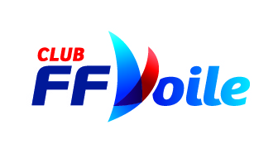



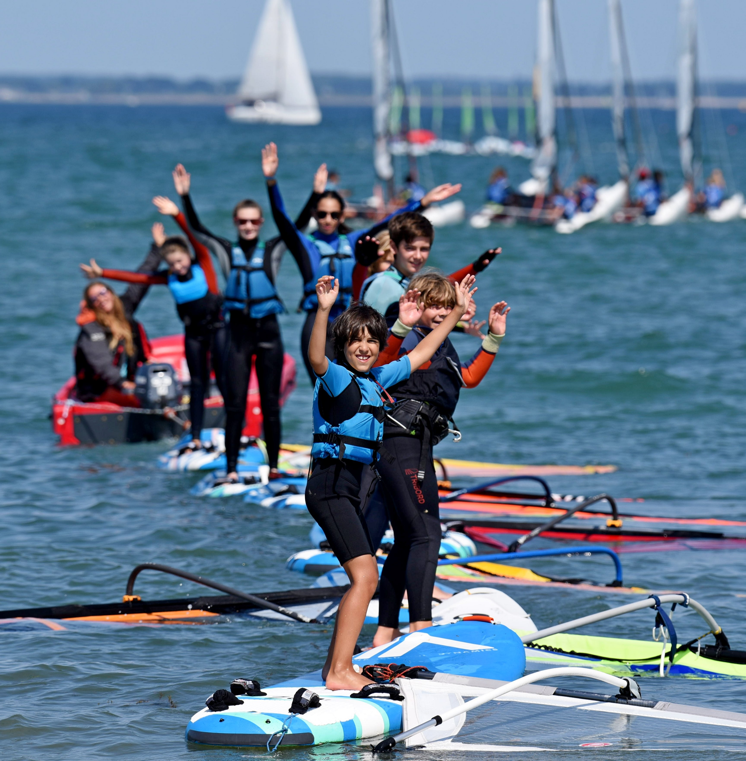
1. Gouvernance de l’organisation
ACTION 1 Identifier les parties prenantes
Pouvoirs
Publics
Conseil
d’administration
Fournisseurs
Institutions internationales
Ligues et CDVs
Syndicats
ONG
Collaborateurs
Pratiquants & Licenciés

Slide 7
1. Gouvernance de l’organisation
Projet siège FFVoile
ACTION 2
Structurer la démarche RSE de la FFVoile grâce à l’accompagnement de l’AFDAS (appui- conseil RSE)
La FFVoile est accompagnée par le cabinet IPAMA pour structurer sa démarche.
Le plan d’action sera disponible début 2024
Objectif :
Structurer la démarche RSE de la FFVoile afin de mobiliser les parties prenantes autour des enjeux RSE tout en prenant en compte leurs attentes.
Pouvoir élaborer un plan d’actions avec des objectifs mesurables.
C’est une aide pour atteindre l’objectif de se mettre en conformité avec la norme iso 26000
Services « pilotes » :
Le service RSO

Slide 8
2. L’épanouissement social et professionnel
Iso 26000
La RSO comme nouveau cadre des relations sociales
Promouvoir l’épanouissement social et professionnel ainsi que l’engagement de celles et ceux qui contribuent au bon fonctionnement de l’organisation
Charte
ODD
9 / Promotion de l’emploi et de la qualité de vie au travail

Slide 9
Projet siège FFVoile
2. L’épanouissement social et professionnel
ACTION 1
Restructurer la partie RH de la FFVoile grâce à l’accompagnement de l’AFDAS (appui- conseil RH)
Objectif
Mettre en place une véritable politique RH globale en se fondant sur les valeurs affirmées par les élus: égalité de traitement, mixité, parité aux postes clés, transparence des grilles salariales, critères de promotions, critères de mobilité interne…
Phase 1: L’accompagnement réalisé a permis d’analyser les pratiques RH existantes, de diagnostiquer les améliorations possibles, les écarts par rapport à la norme sociale et légale et de bâtir un plan d’actions des manques identifiés (process/outil RH / outil managérial)
Phase 2: L’accompagnement va porter dans un 2ème temps sur l’analyse des interactions entre les individus (interaction entre les types de population / interaction entre les « métiers »)
Services « pilotes » :
Un groupe de travail dédié

Slide 10

2. L’épanouissement social et professionnel
ACTION 2
Se placer en tête de réseau et pouvoir mener des études nationales: étude sur la pénibilité des opérations de manutentions dans les bases nautique
Objectif :
La FFVoile engage une étude sur la pénibilité au travail pour ensuite pouvoir avoir un plan adapté, susceptible de favoriser l’attractivité de ces métiers en tension.
Cette étude est la base pour élaborer le plan d’action et/ou obtenir des financements pour du matériel adapté, réduisant les risques
Services « pilotes » :
Le service Développement
Le service RSO

Slide 11







3. La protection de l’environnement
Iso 26000
La RSO comme outil de mesure et de pilotage pour réduire ses impacts environnementaux
Préserver l’homme en protégeant la biodiversité et les ressources naturelles dans la conduite de ses activités, la construction, l’entretien et l’exploitation de ses équipements sportifs
Charte
1 / Offre d’une alimentation durable
2 / Promotion des mobilités durables
3 / Gestion responsable des déchets
4 / Préservation des sites naturels, des espaces verts et de la biodiversité
5 / Préservation en eau et en énergies
6 / Réduction de l’empreinte numérique
ODD

Slide 12
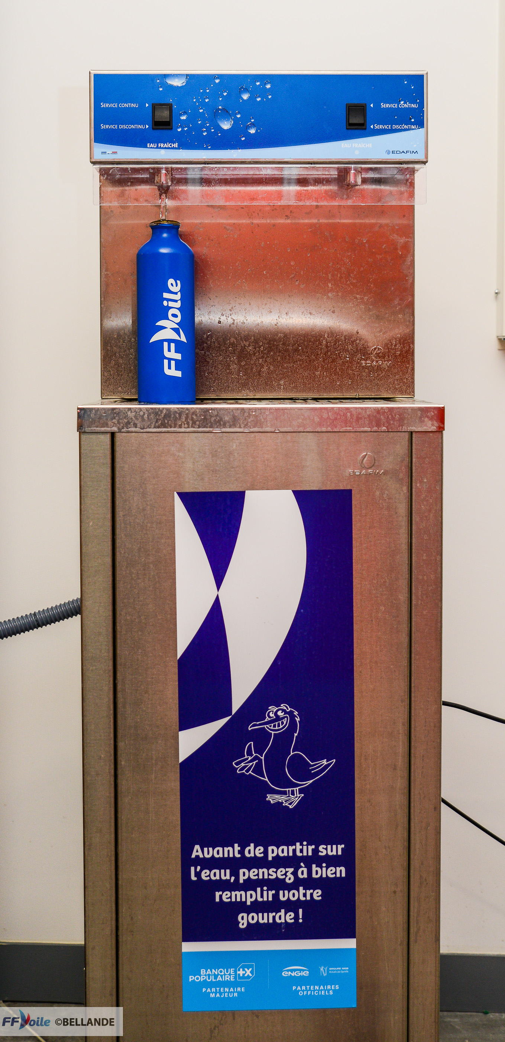
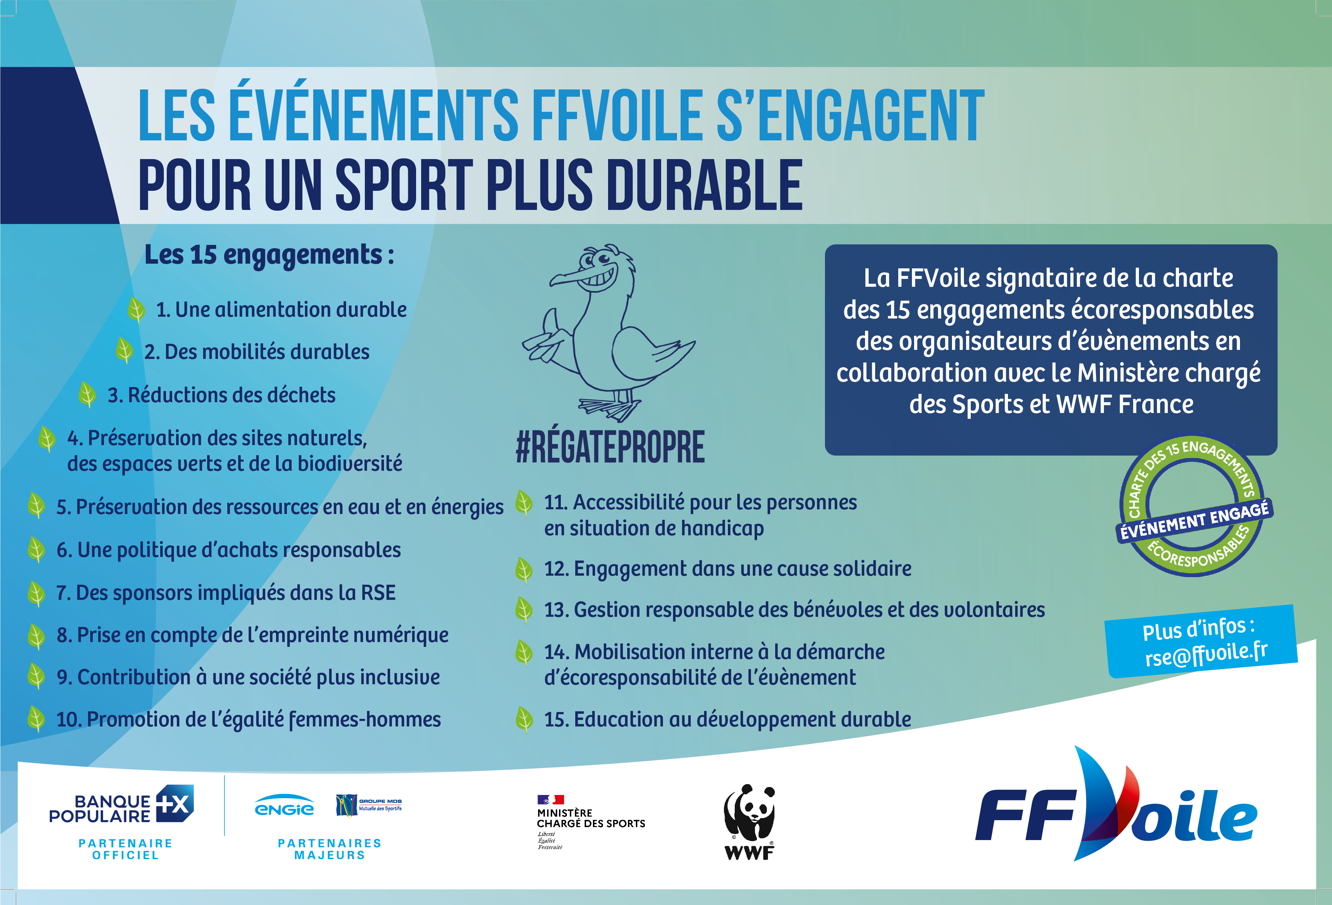
3. La protection de l’environnement
ACTION 1
Aider et accompagner les organisateurs dans la mise en place de la « charte des 15 engagements écoresponsables des organisateurs d’évènements »
Objectif :
La charte est un outil de cadrage et d’aide à la mise en place d’une organisation plus vertueuse avec des engagements environnementaux et sociétaux.
Cet accompagnement permet de valoriser, partager, mutualiser les bonnes pratiques et ainsi les conceptualiser pour les déployer à toutes les manifestations « voile ».
Services « pilotes » :
Le service Pratiques Sportives
Le service Communication
Le service RSO

Slide 13

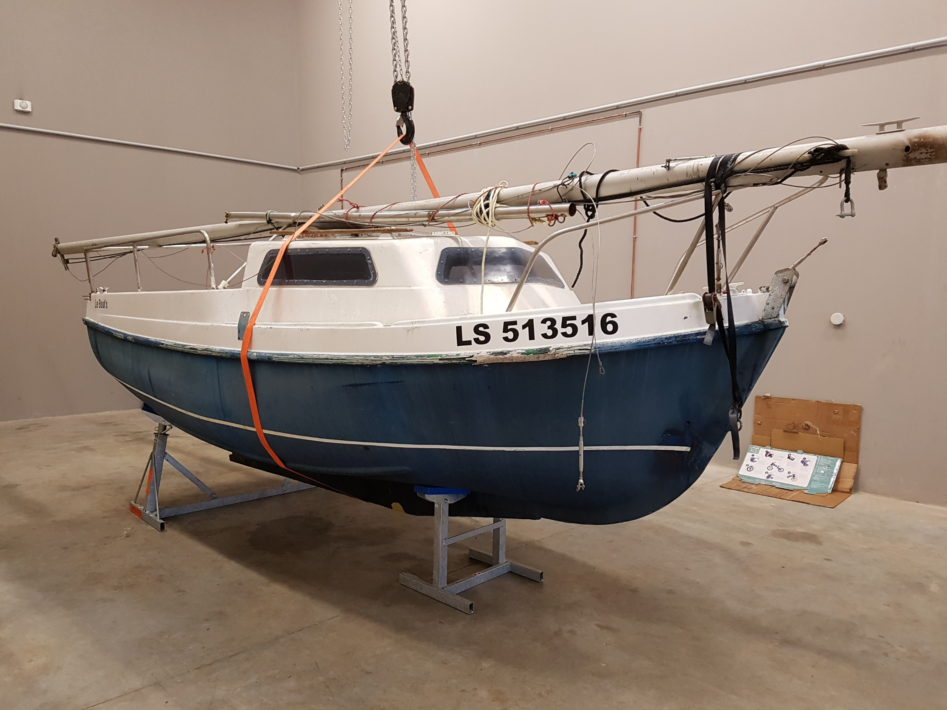



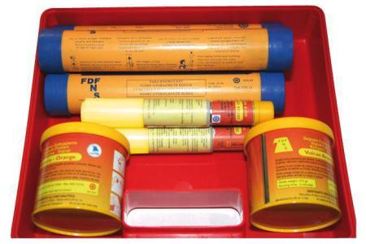
3. La protection de l’environnement
ACTION 2
Coordonner et accompagner la mise en place des filières REP (Responsabilité Elargie du Producteur) qui concernent nos activités
Objectif :
Faciliter et aider la mise en place des filières de récupération/recyclage auprès des structures « voiles » mais également entre éco-organismes
APER = éco-organisme agréé pour la collecte et la déconstruction des bateaux de plaisance et à moteur de + de 2m50
ECOLOGIC = éco-organisme agréé pour la collecte et le recyclage des articles de sport et de loisirs (ASL)
PYREO = éco-organisme agréé pour la collecte et la déconstruction des engins de signalisation de détresse.
Services « pilotes » :
Le service RSO

Slide 14
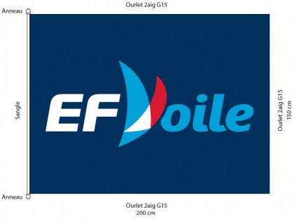
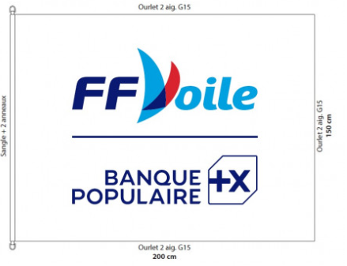

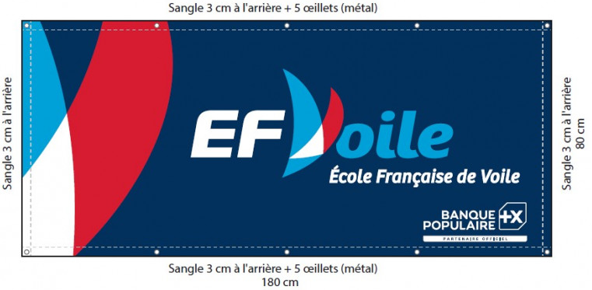
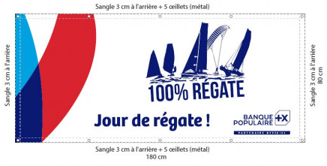
3. La protection de l’environnement
ACTION 3
Produire de façon raisonnée la signalétique FFVoile
Objectif : Limiter le coût environnemental de notre signalétique
Toute la signalétique est fabriquée en fibre issue de matériaux recyclés, l’ancienne signalétique et les pavillons usagés sont récupérés (filière organisée par le producteur), envoi en fonction des besoins
Services « pilotes » :
Service Communication

Slide 15
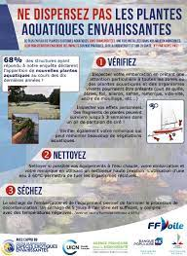
3. La protection de l’environnement
ACTION 4
Pouvoir être actif sur des sujets très précis qui impactent beaucoup de nos structures: animation d’un groupe de travail sur les plantes aquatiques envahissantes
Objectif : Comprendre et limiter l’impact de nos activités dans la diffusion des plantes aquatiques envahissantes
Travail mené en partenariat avec l’Union International pour la Conservation de la Nature, le centre de ressources des espèces exotiques envahissantes et l’Office Français de la Biodiversité. Le groupe de travail s’est élargit au fil des échanges aux autres acteurs du nautisme qui sont confrontés aux mêmes problématiques (FF Aviron, FF Canoë Kayak).
Services « pilotes » :
Pôle actions éducatives
Le service RSO

Slide 16
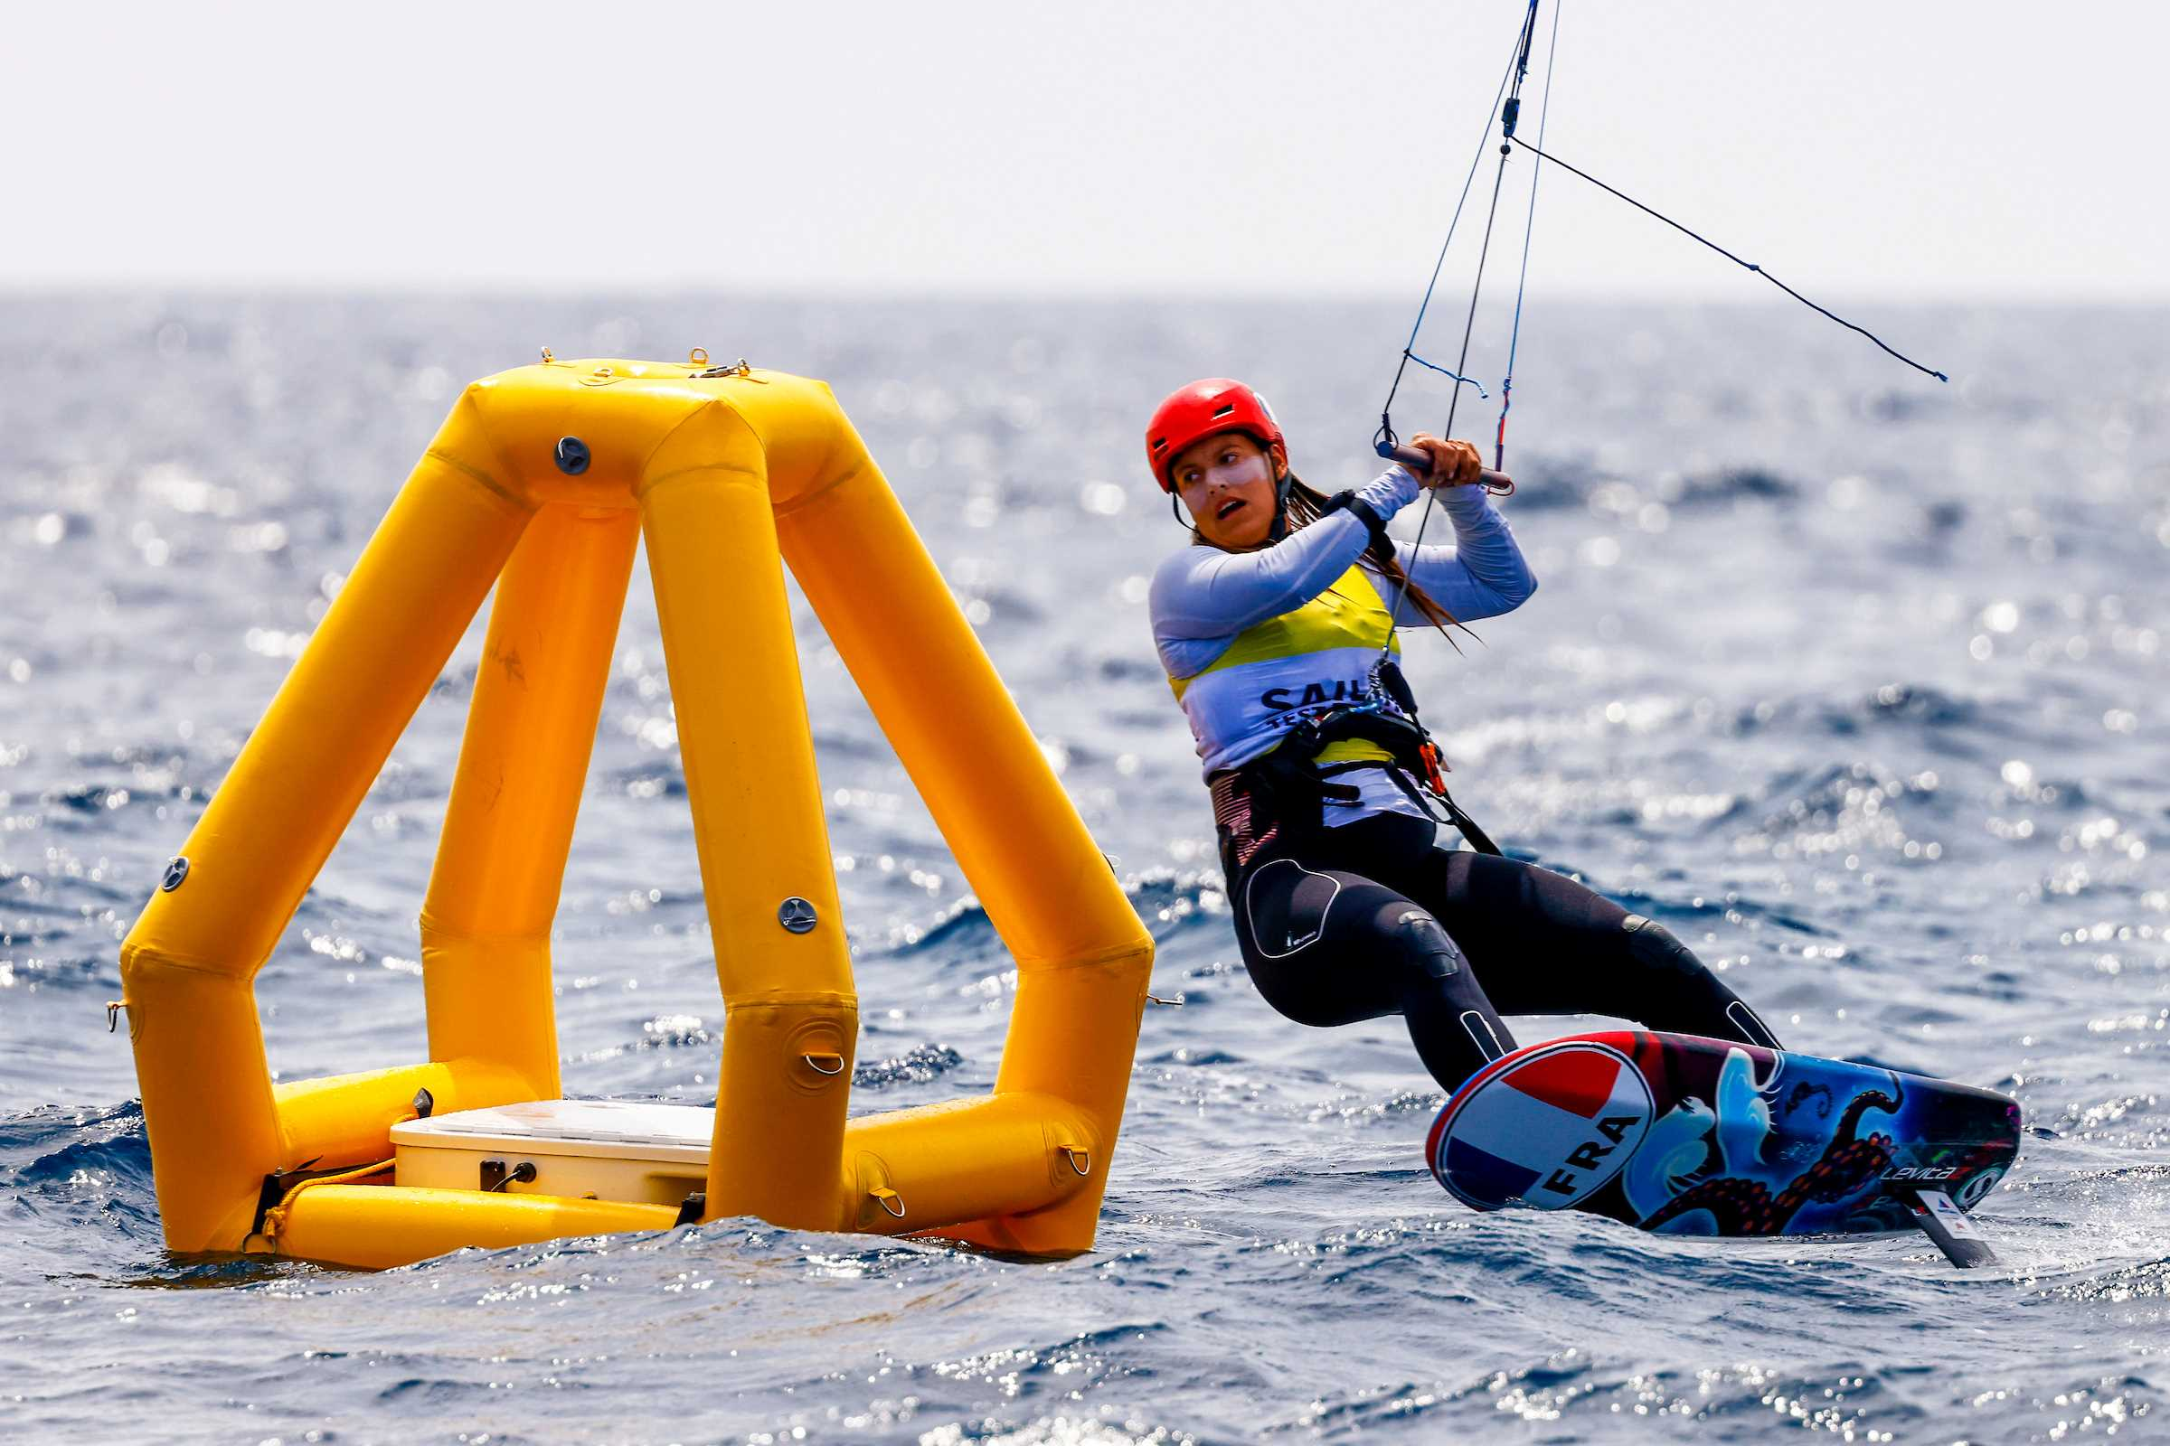
3. La protection de l’environnement
ACTION 5
Se placer en tête de réseau et pouvoir faire tester des dispositifs plus éco-responsables : test d’une solution de bouées géostationnaires
Objectif : Limiter l’impact de nos activités de compétition avec l’utilisation de bouées géostationnaires
Ces bouées sont autopropulsées et utilisent la technologie GPS pour se fixer sur un point spécifique et maintenir leur position sans mouillage. Ce système permet donc la préservations des fonds marins évitant ainsi l’ancrage et le ragage des chaines. D’un point de vu sportif, cette évolution technologique permet aux comités de course de modifier et ajuster rapidement une ligne de départ ou un parcours.
La FFVoile a obtenu une aide du dispositif « Base Nautique d’avenir – Dispositif d’aides au fil de l’eau » sur cette action.
Services « pilotes » :
Le service Développement

Slide 17

3. La protection de l’environnement
ACTION 6
Lancement des Assises de la Course au Large
Objectif : La FFVoile souhaite fédérer tous les acteurs du milieu autour d’un projet commun intitulé « Course au Large 2030, s’aligner ensemble avec l’Accord de Paris et les limites planétaires.
Face aux défis environnementaux, les organisateurs de courses, les classes, les équipes, les sponsors, les équipementiers, les partenaires institutionnels, de nombreux acteurs de l’écosystème de la Course au Large et la FFVoile ont l’objectif de travailler ensemble afin de consolider l’ensemble des travaux déjà initiés, les compléter et définir une feuille de route commune pour engager al course au large dans sa transition
Services « pilotes » :
La commission course au large

Slide 18
4. Le respect et l’intégration des pratiquants
Iso 26000
Garantir le respect des intérêts, de l’intégrité physique et morale des pratiquants / adhérents / spectateurs et les impliquer dans la démarche
Charte
7 / Promotion de l’inclusion et lutte contre les discriminations
12 / Sensibilisation au développement durable
13 / Formation au développement durable
ODD

Slide 19

4. Le respect et l’intégration des pratiquants
ACTION 1
Encourager le covoiturage avec un forfait kilométrique majoré pour les arbitres qui covoiturent
Objectif :
Diminuer l’impact environnemental de nos manifestations en favorisant le co-voiturage et faire adopter de bonnes habitudes.
Services « pilotes » :
Le service CCA (Commission Centrale d’Arbitrage)

Slide 20
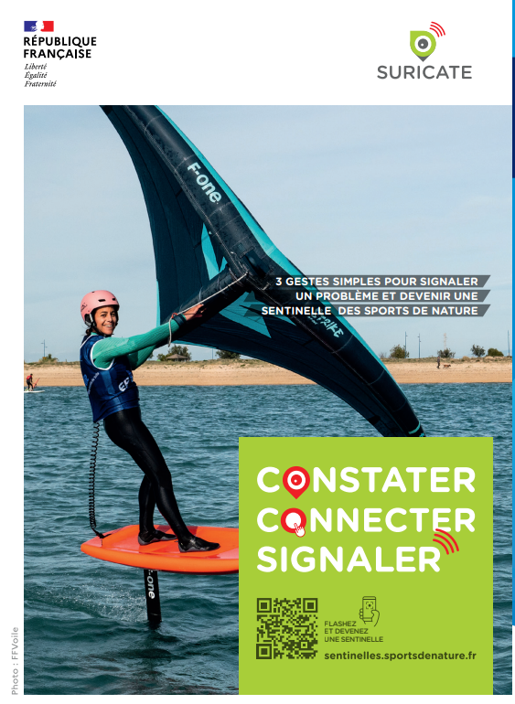
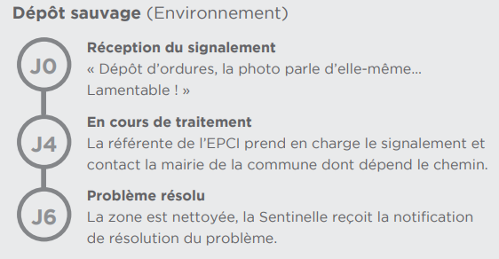
4. Le respect et l’intégration des pratiquants
ACTION 2
Impliquer les acteurs et partager l’outil SURICATE
Objectif :
Faire des acteurs de la voile des sentinelles de leur territoire.
Les pratiquants signalent via une plateforme web les incidents rencontrés lors de leurs activités sportives de nature. Suricate informe alors les gestionnaires des lieux de pratique de l’incident chargés de résoudre le problème.
Ce dispositif permet de signaler 4 types d’incidents : source de pollution / conflit d’usage / signalétique erronée / équipement défectueux.
Services « pilotes » :
Le service Développement

Slide 21


4. Le respect et l’intégration des pratiquants
ACTION 3
Prévenir et agir contre toutes formes de violences
Objectif :
Sensibiliser et lutter contre les violences (abus, harcèlement et violences sexuels) à tous les niveaux de pratique
La FFVoile a mis en place un plan de prévention et de lutte contre toutes les formes de violence dans le sport.
Dans ce cadre, une convention avec l’association « Colosse aux pieds d’argile » a été signée.
Services « pilotes » :
Personnes référentes

Slide 22
4. Le respect et l’intégration des pratiquants
ACTION 4
Former les professionnels des structures aux enjeux environnementaux
Objectif : Donner les clés aux professionnels des structures (permanents et saisonniers) pour pouvoir limiter l’impact de notre pratique sur le milieu et ainsi participer à sa préservation
Construction avec « Match for Green » de modules de formation très concrets, adaptés à la pratique voile et à destination des permanents, des saisonniers et de leurs formateurs.
Ces modules de formation seront disponibles en 2024
Services « pilotes » :
Le pôle emploi-formation
Le service RSO

Slide 23
5. Le développement et l’attractivité des territoires
Iso 26000
La RSO comme outil valorisant les initiatives locales et le développement des connaissances
Promouvoir les richesses des territoires et contribuer à leur équilibre
Charte
ODD
8 / Défense d’une cause solidaire
10 / Adoption d’une stratégie d’achats responsable
14 / Expérimentation de solution écoresponsable

Slide 24

5. Le développement et l’attractivité des territoires
ACTION 1
Créer et mettre en place le programme « La Mer est à vous »
Objectif :
Favoriser le développement des vocations maritimes chez les jeunes éloignés de l’emploi.
C’est un parcours d’accompagnement et d’insertion professionnelle vers les métiers maritimes qui s’inscrit dans le champ de l’Economie Sociale et Solidaire
Services « pilotes » :
Les chargés de projet « La Mer est à vous »
Le service développement

Slide 25
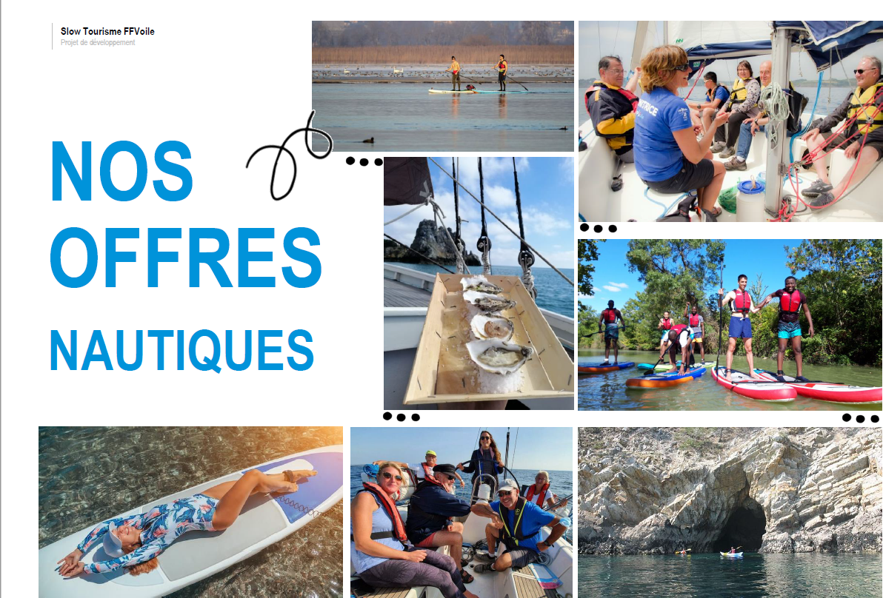
5. Le développement et l’attractivité des territoires
ACTION 2
Créer et coordonner le programme « Slow Tourisme FFVoile »
Objectif :
Calibrer et animer le programme « Slow Tourisme FFVoile » pour les structures affiliées ou conventionnées à la FFVoile.
Les offres « Slow Tourisme FFVoile » sont des activités pour lesquelles une attention particulière est portée sur la notion du temps lent, sur les mobilités douces et la valorisation du patrimoine naturel. Cette expérience doit favoriser la découverte de la nature et du patrimoine local, l’éducation à l’environnement et la transmission.
Services « pilotes » :
Le service Développement

Slide 26

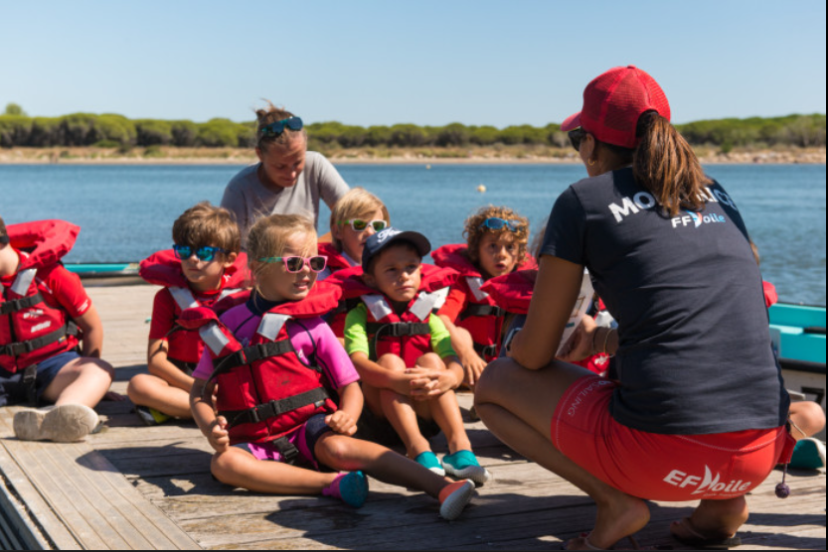
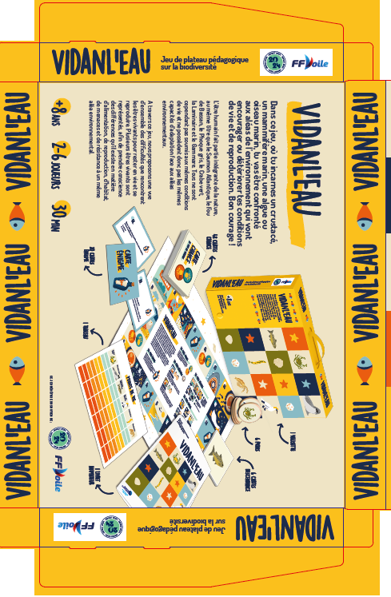


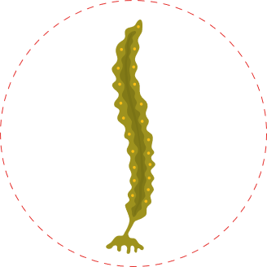
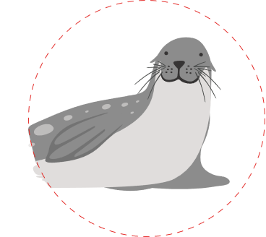


5. Le développement et l’attractivité des territoires
ACTION 3
Créer et développer l’éducation à l’éco-responsabilité à travers le réseau des classes de mer / classes de découverte
Objectif :
Développer des outils pédagogiques adaptés au jeune public, permettant la vulgarisation et l’appropriation de ses notions d’éco-responsabilité par les plus jeunes.
La FFVoile est lauréate du fonds de dotation « Impact 2024 » sur ce projet.
Le jeu Vidanl’eau a été développé en 2023: c’est un jeu de plateau qui met en évidence les difficultés rencontrées par plusieurs êtres vivants pour rester en vie et se reproduire. Ainsi 6 espèces sont représentées afin de prendre conscience des différences qu’il existe en matière d’alimentation, de reproduction, d’habitat, de menaces et de résistance à un même aléa environnemental..
Services « pilotes » :
Le service développement

Slide 27
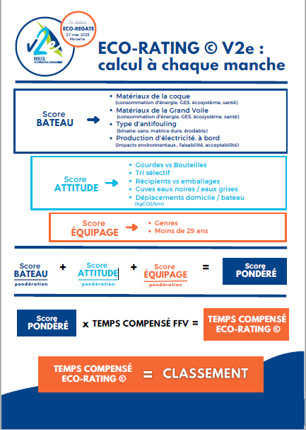
5. Le développement et l’attractivité des territoires
ACTION 4
Promouvoir les actions locales en lien avec cette thématique :
Le concept de l’éco-régate
Objectif :
Grace à la mise en place d’un éco-rating, les participants sont sensibilisés à des gestes, à une attitude plus responsable.
L’association v2e a proposé une formule de calcule qui permet d’avoir :
un score bateau (matériaux coque et voile, type d’antifouling, production d’électricité à bord)
Un score attitude (tri sélectif, déplacements, gourdes…)
Un score équipage (mixité de genre et mixité générationnelle)
Et ainsi de pouvoir pondéré le résultat de la régate
Services « pilotes » :
Le service Pratiques sportives

Slide 28
6. Le respect des règles et des valeurs éthiques
Iso 26000
La RSO comme outil posant un cadre éthique dans les relations
Assurer le respect de l’intégrité, des normes et des valeurs éthiques dans la conduite de ses activités ainsi que dans la construction et l’implantation de ses équipements sportifs
Charte
ODD
11 / Association des partenaires

Slide 29

6. Le respect des règles et des valeurs éthiques
ACTION 1
Prévenir et lutter contre le dopage
Objectif :
Sensibiliser et lutter contre le dopage
dans la voile
Services « pilotes » :
Service juridique
Service Pratiques Sportives

Slide 30

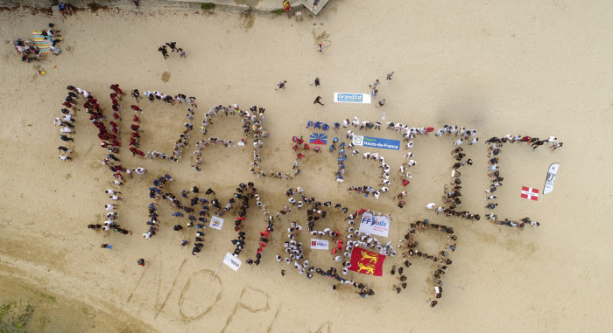


6. Le respect des règles et des valeurs éthiques
ACTION 2
Développer les partenariats nationaux avec des associations / fondations impliquées
Objectif :
Sensibiliser les pratiquants et développer des actions
de bonnes pratiques dans les structures affiliées ou conventionnées à la FFVoile avec l’aide d’experts
No Plastic In My Sea = association qui lutte à la source contre la pollution plastique et ses conséquences sur l’écosystème marin
Fondation de la Mer = fondation au service de la protection et de l’étude des océans
Services « pilotes » :
Le service Communication
Le service RSO

